Slide 1
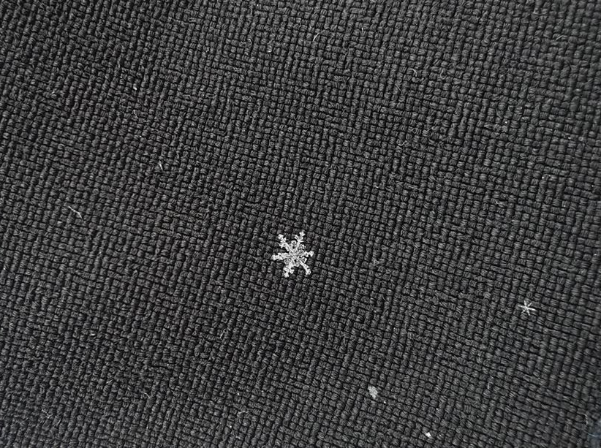



Physikalische Eigenschaften von Schnee Teil 1
© snow institute / LWD Tirol

Slide 2
01 Was ist Schnee?
02 Aggregatzustände von Wasser
03 Wie entsteht Schnee?
04 Warum hat ein Schneekristall (fast) immer gleich viele Arme?
05 Warum ist Schnee weiß?

Slide 3
01 Was ist Schnee?
02 Aggregatzustände von Wasser
03 Wie entsteht Schnee?
04 Warum hat ein Schneekristall (fast) immer gleich viele Arme?
05 Warum ist Schnee weiß?

Slide 4
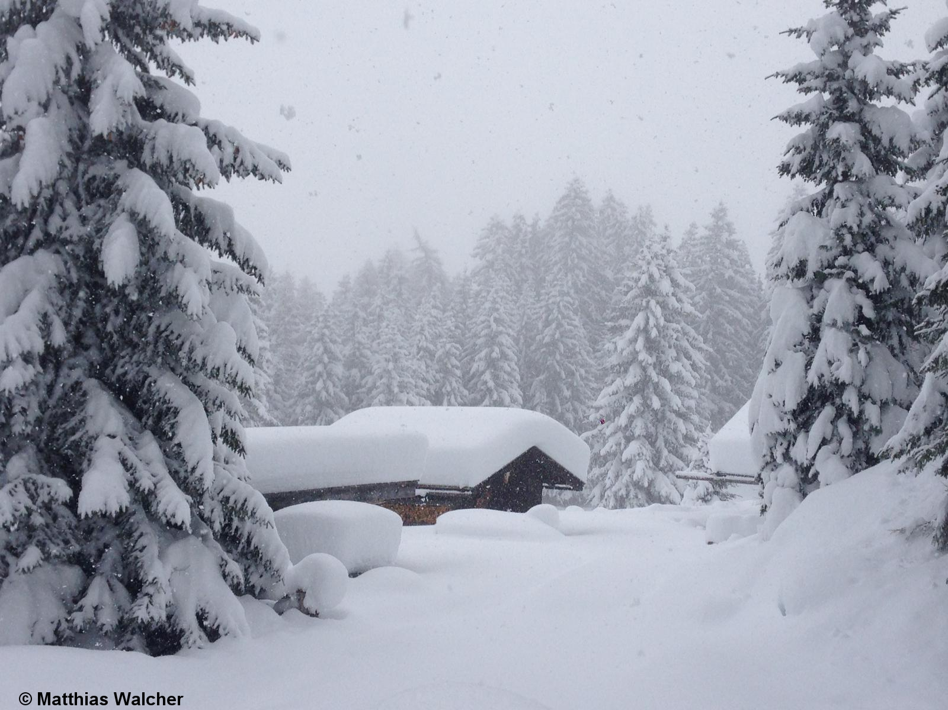
Was ist Schnee?
Form von gefrorenem Wasser
viele kleine Eiskristalle (Schneeflocken)
Wasserspeicher
Gefahr und Vergnügen
© snow institute / LWD Tirol
Notes:
Schnee ist ein wichtiger Bestandteil des Wasserkreislaufs und hat viele Auswirkungen auf die Umwelt. Er bedeckt den Boden und beeinflusst das regionale Klima. Schnee hat auch einen großen Einfluss auf den Lebensraum von Tieren und Pflanzen, da er eine isolierende Schicht bietet und Wasser speichern kann. Wenn er im Frühjahr schmilzt, wird daraus eine Wasserquelle.
Schnee ist auch für den Menschen von Bedeutung, sowohl als Möglichkeit zur Freizeitgestaltung (Skifahren, Snowboarden und Schlittenfahren) als auch für den Transport (z. B. Skilifte, Ski-Doo). Allerdings können durch Schnee Gefahren wie Lawinen entstehen bzw. kann er Verkehrsprobleme verursachen und die Infrastruktur beeinträchtigen, insbesondere wenn große Mengen davon fallen.
Insgesamt ist Schnee ein faszinierendes meteorologisches Phänomen, das eine wichtige Rolle in der Natur und im Alltag spielt.

Slide 5
01 Was ist Schnee?
02 Aggregatzustände von Wasser
03 Wie entsteht Schnee?
04 Warum hat ein Schneekristall (fast) immer gleich viele Arme?
05 Warum ist Schnee weiß?

Slide 6
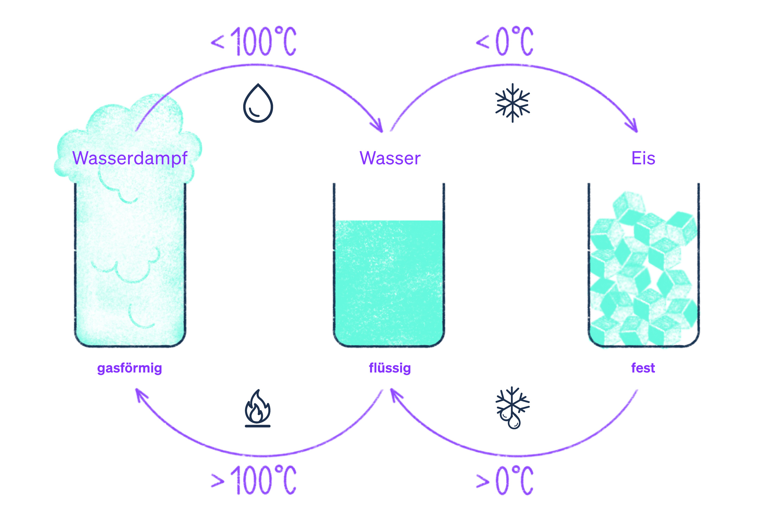
Verschiedene Formen von Wasser
© snow institute
Notes:
Zustandsänderung von Wasser: (Relevant für die folgende Beschreibung der Entstehung von Schnee)
Wasserdampf -> Wasser = kondensieren (Beispiel: kennt jeder vom Duschen/Baden)
Wasser -> Eis = gefrieren (Beispiel: jeder hat schon einmal beobachtet, dass wenn die Temperaturen mit Winteranfang sinken, die Wasserpfützen anfangen zu gefrieren)
Eis -> Wasser = schmelzen (Beispiel: auch diesen Prozess erleben wir immer wieder, wenn uns das Steckerl-Eis oder auch der Eis-Zapfen in der Hand davon rinnt)
Wasser -> Wasserdampf = verdunsten (Beispiel: kochen)
Aber es kann auch sein, dass Eis direkt zu Wasserdampf wird – das beobachten wir eher selten oder unbewusst. Diesen Prozess nennt man sublimieren. Beispiel: Wäsche im Winter (bei Minus Graden) draußen trocknen – das Wasser in der Kleidung gefriert und sublimiert dann zu Wasserdampf.
Umgekehrt kann auch Wasserdampf direkt gefrieren ohne erst zu flüssigem Wasser zu werden. Dieser Prozess nennt man resublimieren. Beispiel: Reif sehen wir oft in der Früh draußen im Garten und ist nichts anderes als Wasserdampf der durch kalte Temperaturen häufig in der Nacht, gefroren ist.

Slide 7
01 Was ist Schnee?
02 Aggregatzustände von Wasser
03 Wie entsteht Schnee?
04 Warum hat ein Schneekristall (fast) immer gleich viele Arme?
05 Warum ist Schnee weiß?

Slide 8
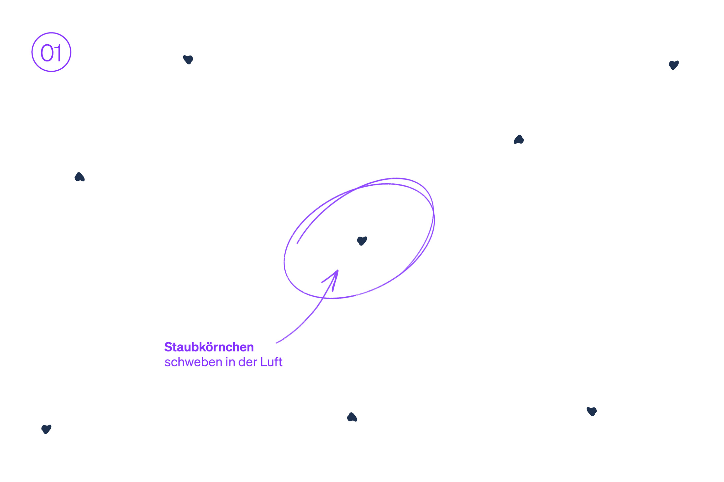
Wie entsteht Schnee?
Bildung von Schneekristallen
Abhängig von Temperatur, Feuchtigkeit, Luftdruck und der Menge an Wasserdampf in der Luft.
Voraussetzung: gesättigte Luft und Lufttemperatur nahe oder unter 0°C
© snow institute

Slide 9
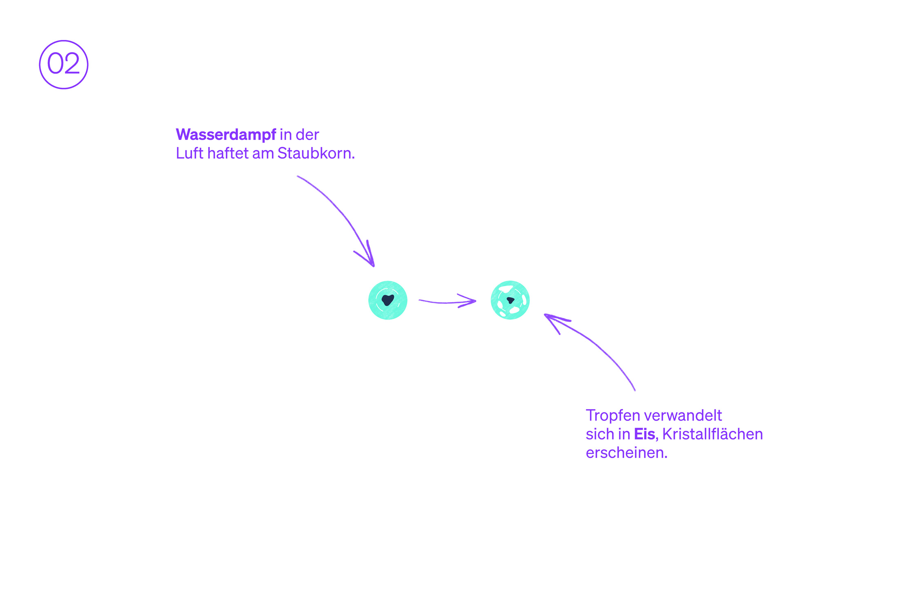
Wie entsteht Schnee?
Bildung von Schneekristallen
Kondensation* von Wasserdampf an den Staubpartikeln
Anschließend: Gefrieren
*Übergang von Wasserdampf zu flüssigem Wasser
© snow institute

Slide 10
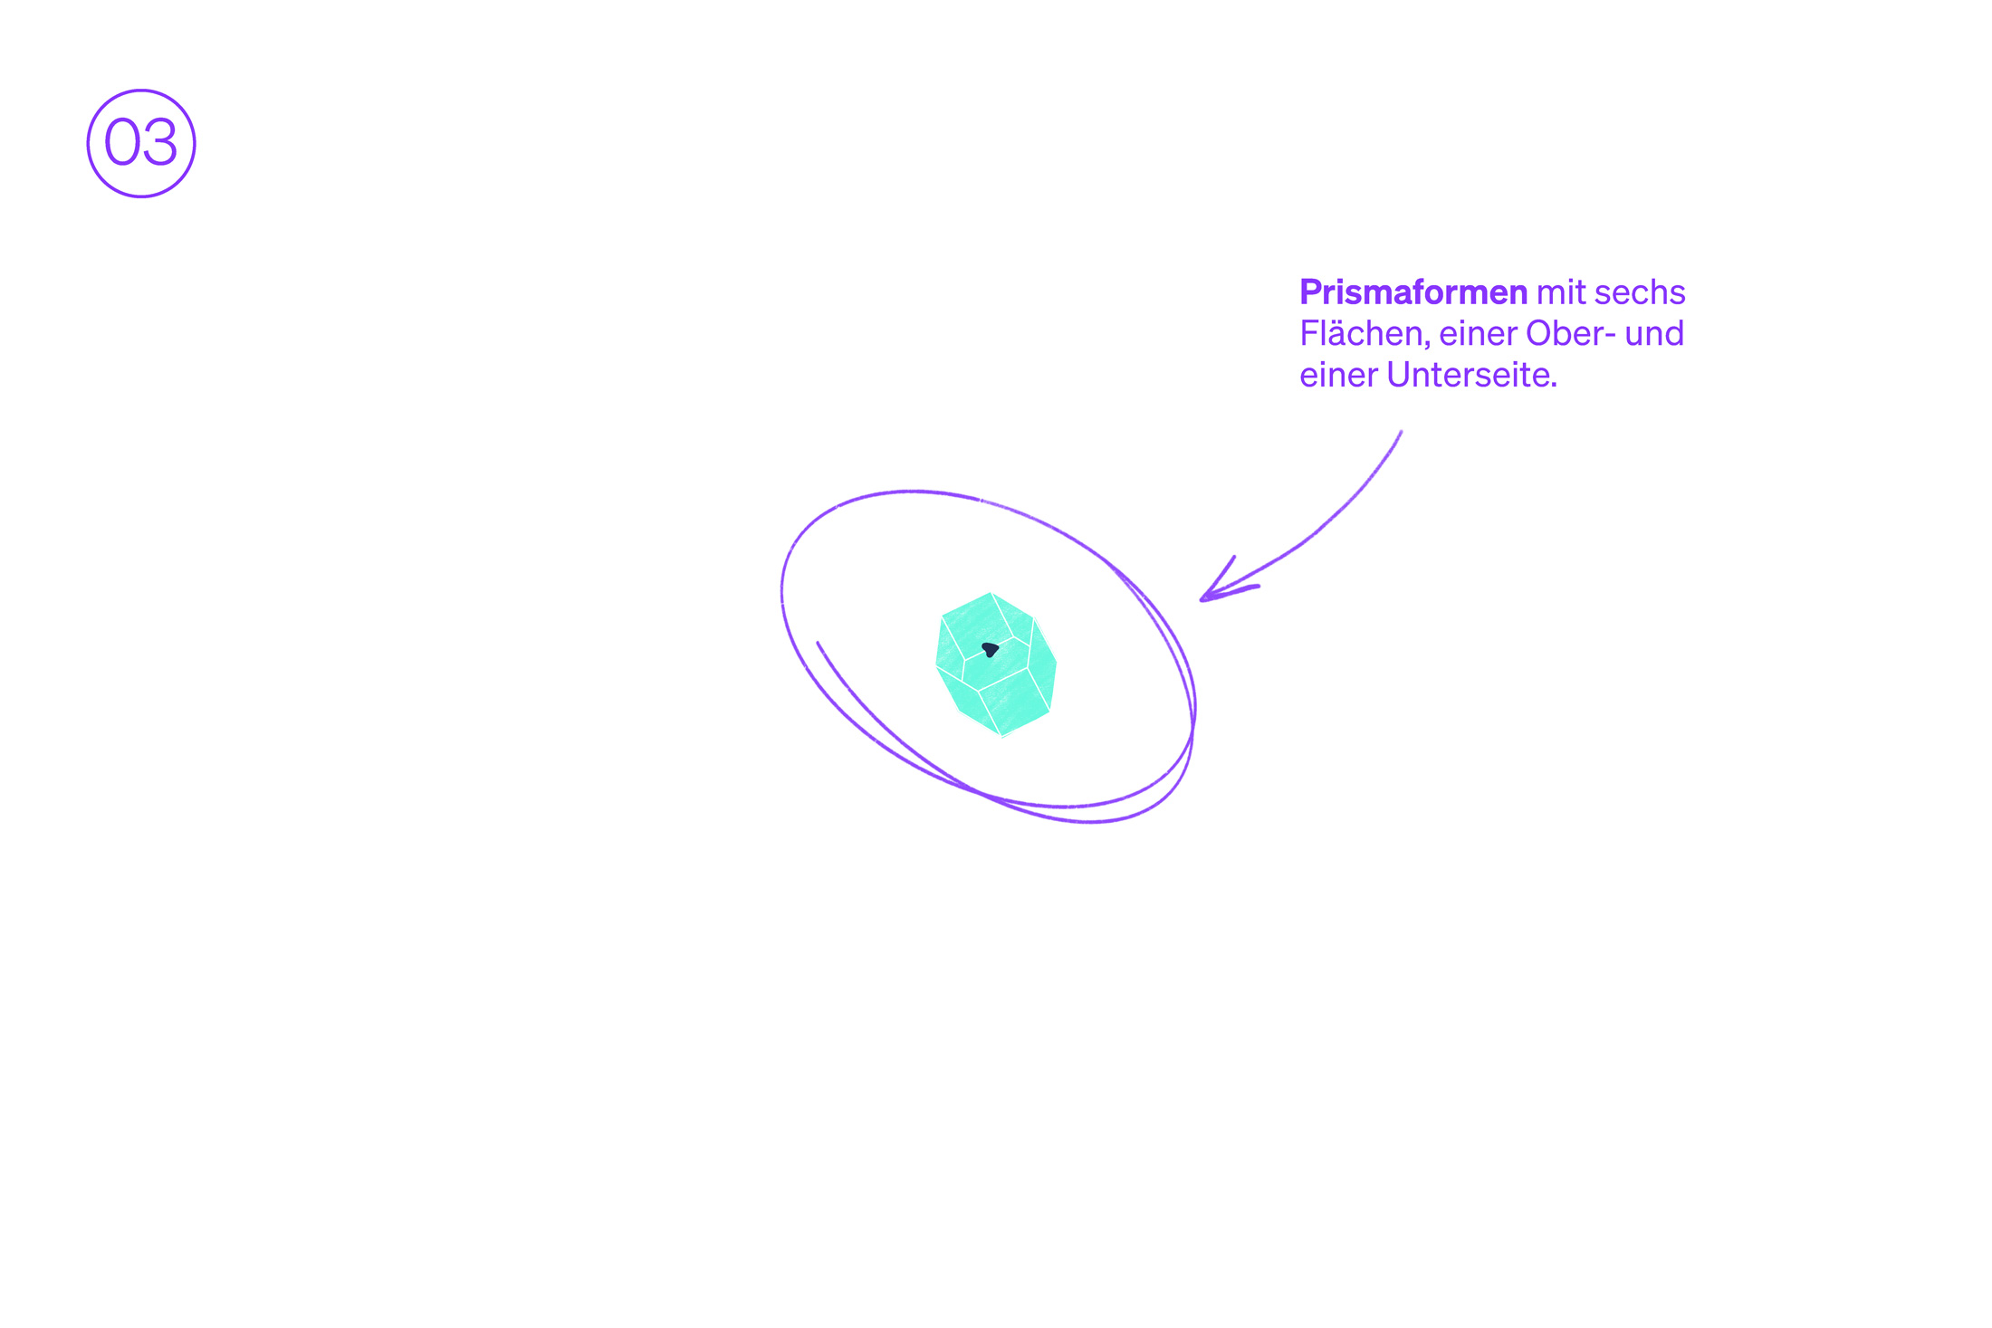
Wie entsteht Schnee?
Bildung von Schneekristallen
Da das Wassermolekül eine sechseckige (hexagonale) Struktur hat, bilden sich Prismen mit sechs Ecken.
Diese haben eine Ober- und Unterseite.
© snow institute

Slide 11
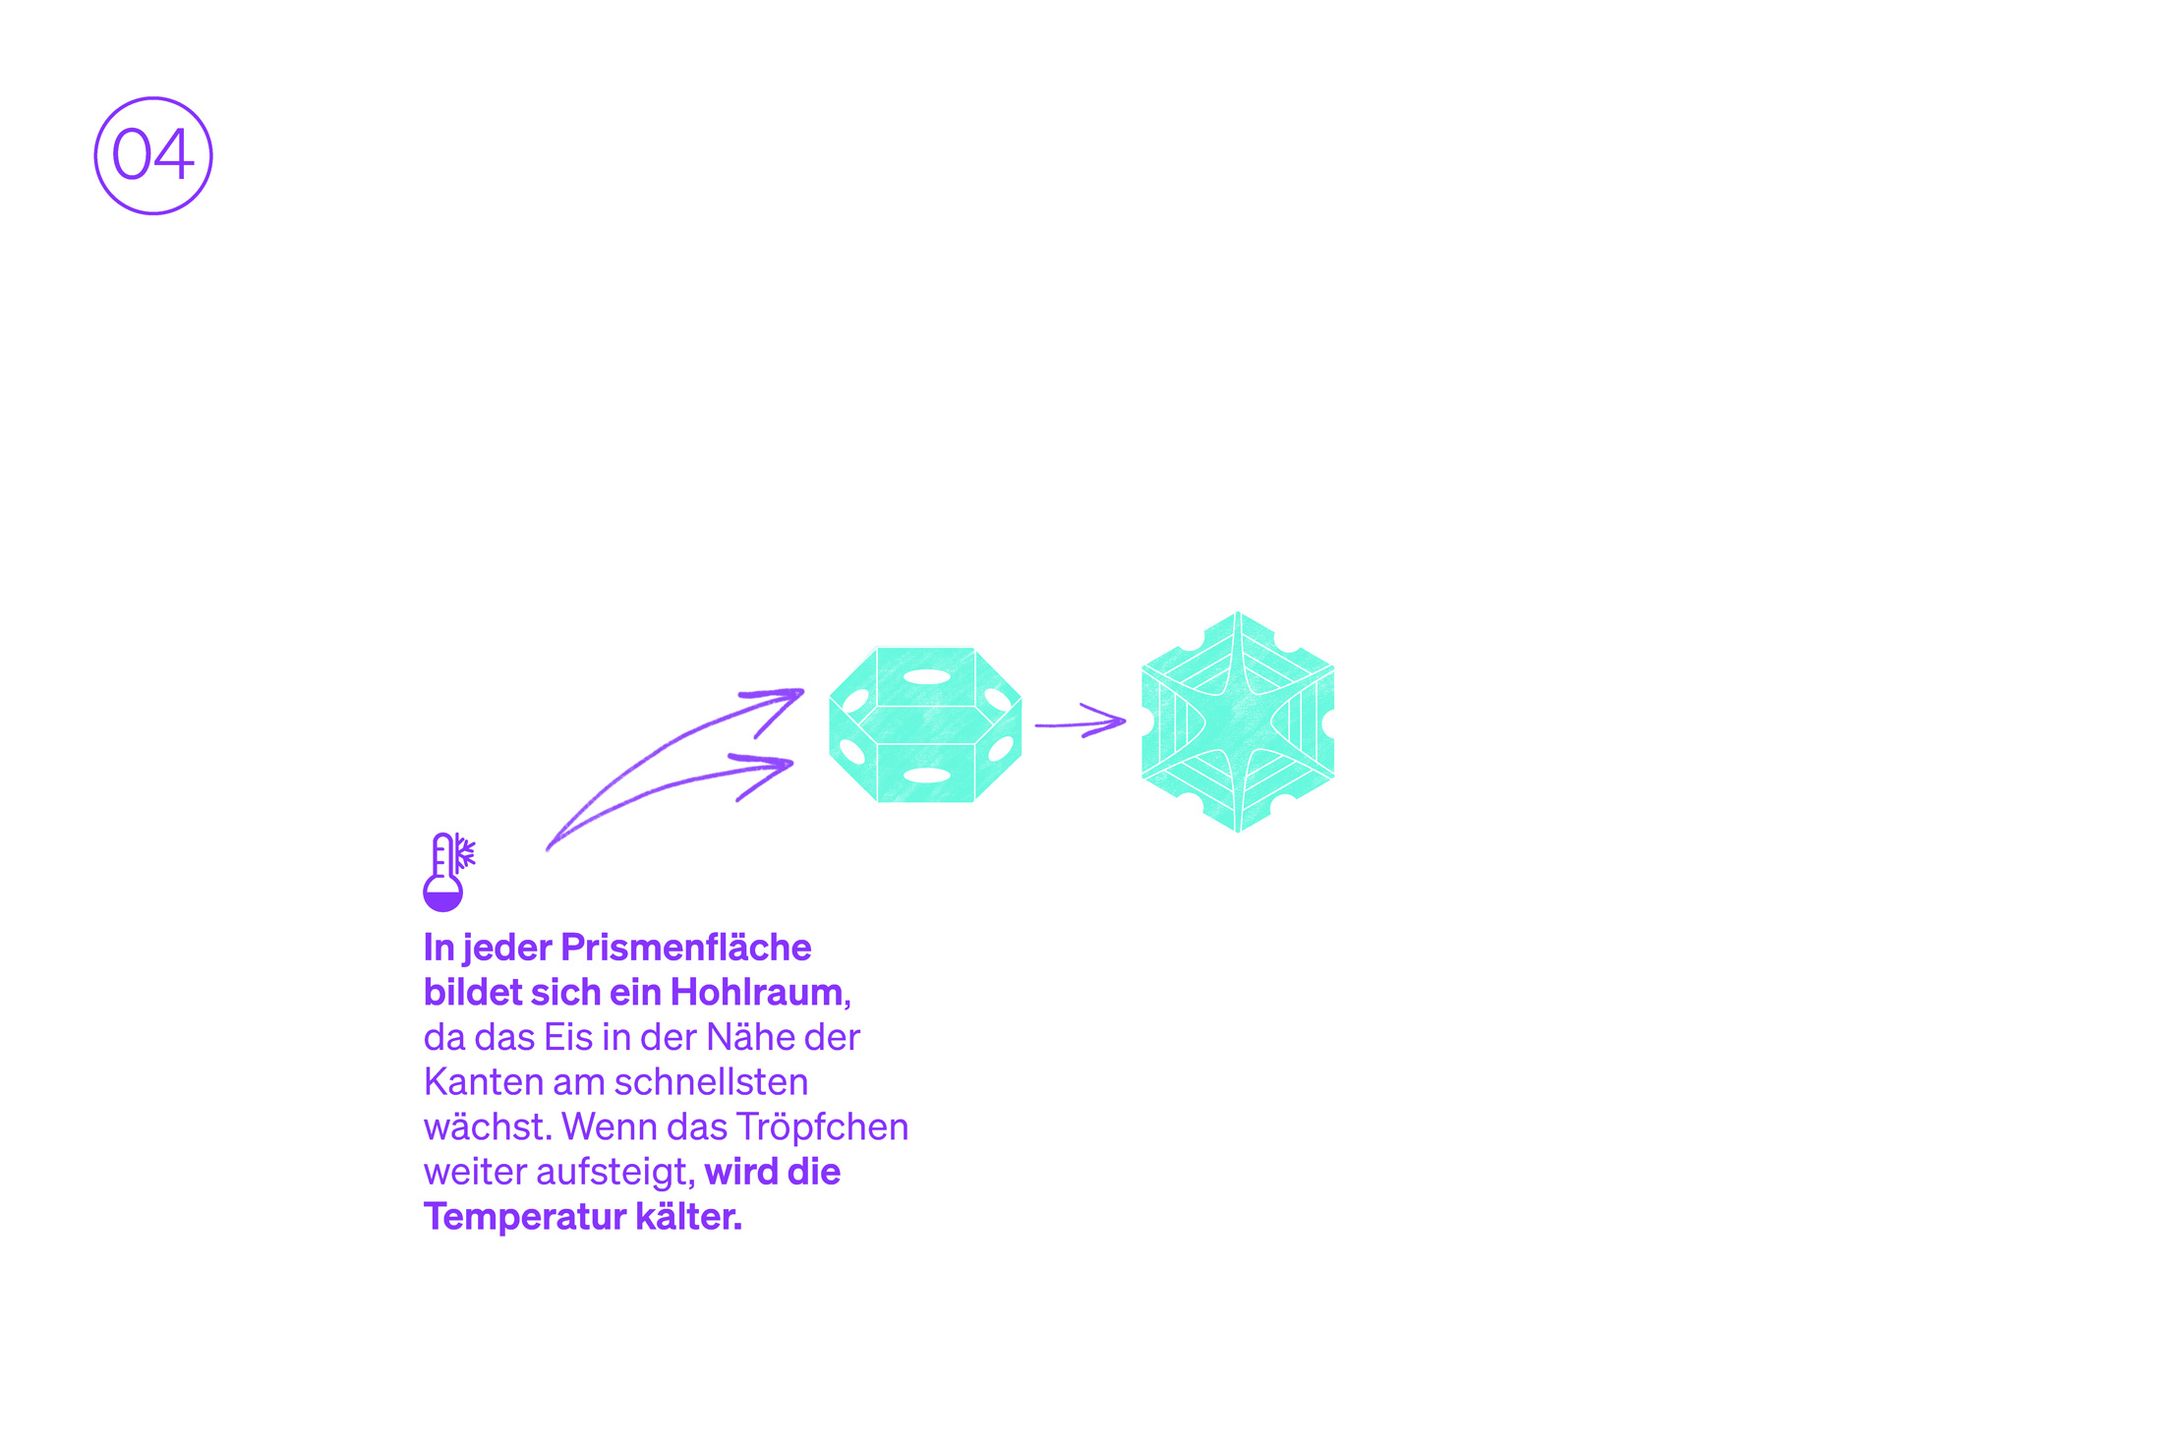
Wie entsteht Schnee?
Bildung von Schneekristallen
Durch Hohlräume in der Eisstruktur entstehen Kanten, Ecken und v. a. Spitzen.
Das Schneekristall wird meistens in der Wolke nach oben gewirbelt.
Dort ist die Luft bedeutend kälter.
© snow institute

Slide 12
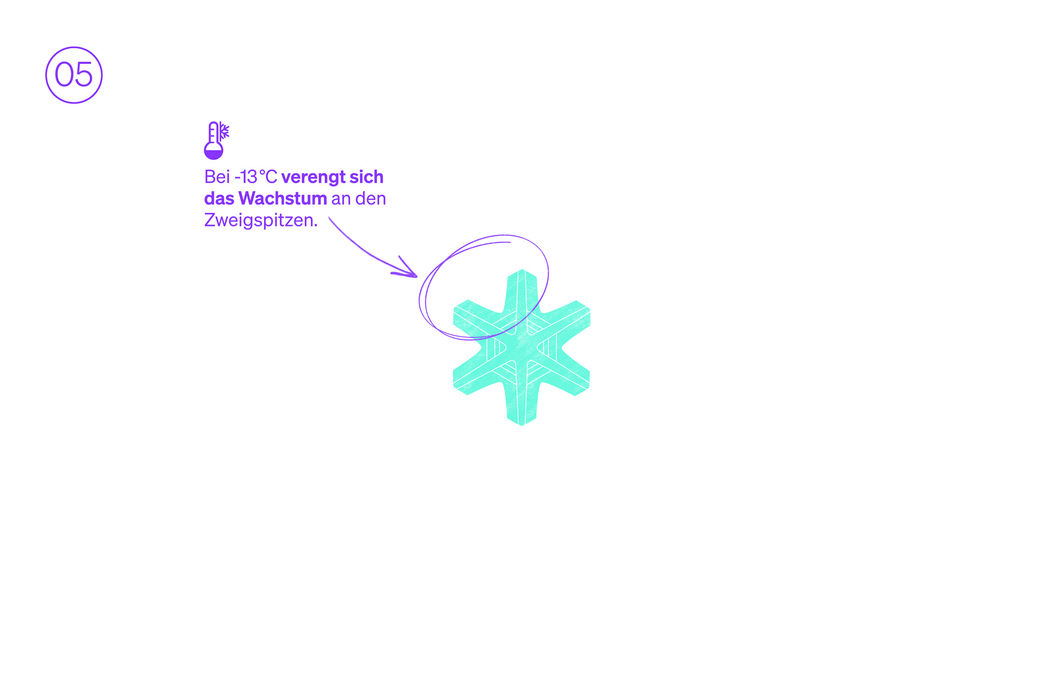
Wie entsteht Schnee?
Bildung von Schneekristallen
Kältere Lufttemperaturen führen zu verändertem Dampfdruck.
Andere Dampfdrücke verändern das Wachstum.
Jetzt wächst das Kristall v.a. an seinen Spitzen.
Wasserdampf setzt sich lieber dort ab.
© snow institute

Slide 13
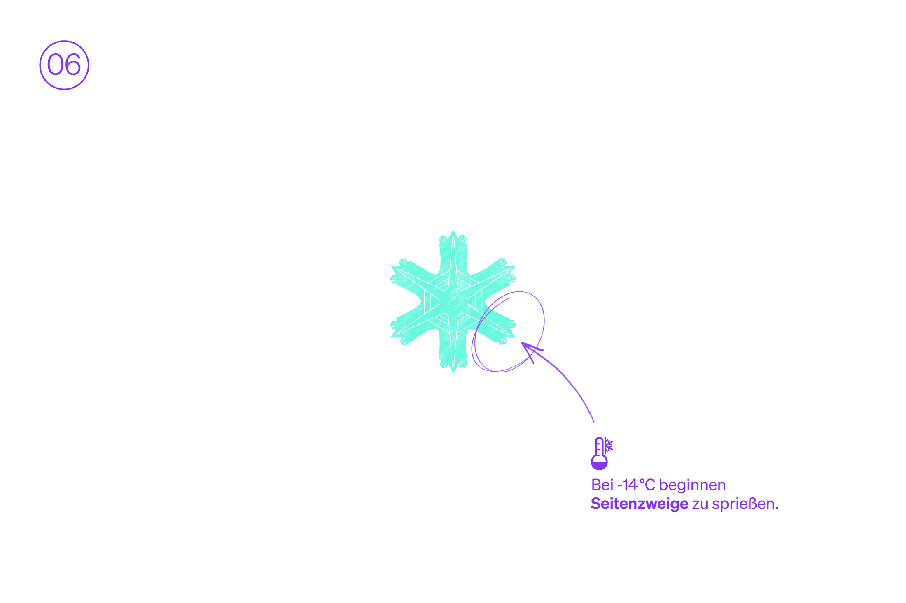
Wie entsteht Schnee?
Bildung von Schneekristallen
Wird es noch etwas kälter, fangen an den Spitzen die Seitenzweige an zu sprießen.
Die Struktur des Schneekristalls wird noch komplexer.
© snow institute

Slide 14
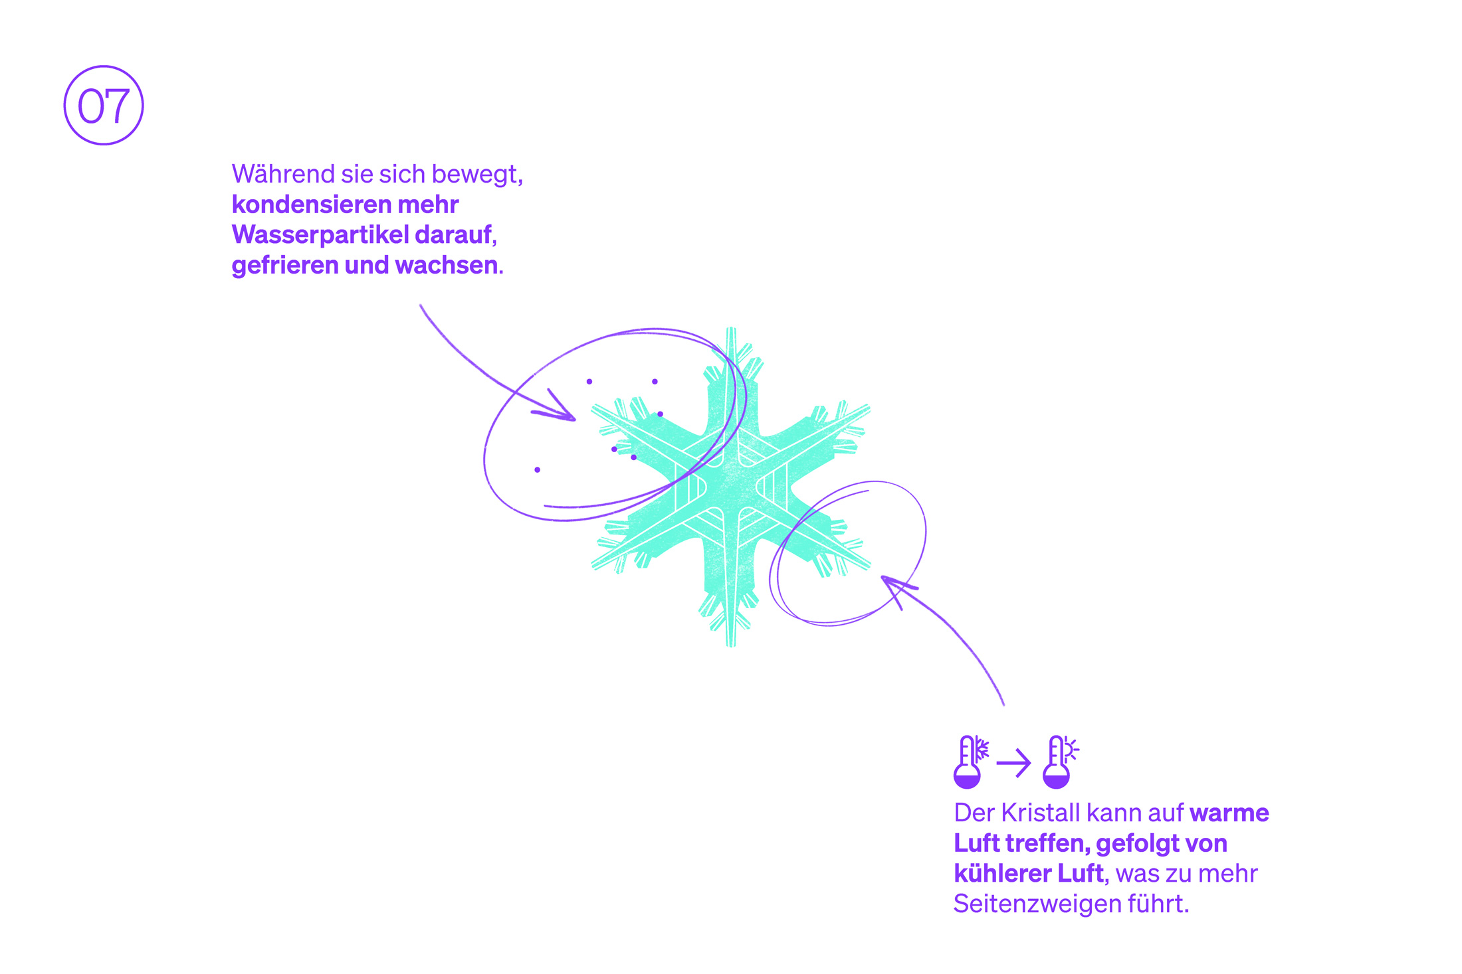
Wie entsteht Schnee?
Bildung von Schneekristallen
Wächst das Schneekristall wird es wieder schwerer.
Es fällt nach unten in wärmer Luft.
Dort gibt es wieder mehr Dampf.
Beim Auf- und Abwirbeln entstehen immer mehr Verzweigungen.
© snow institute

Slide 15
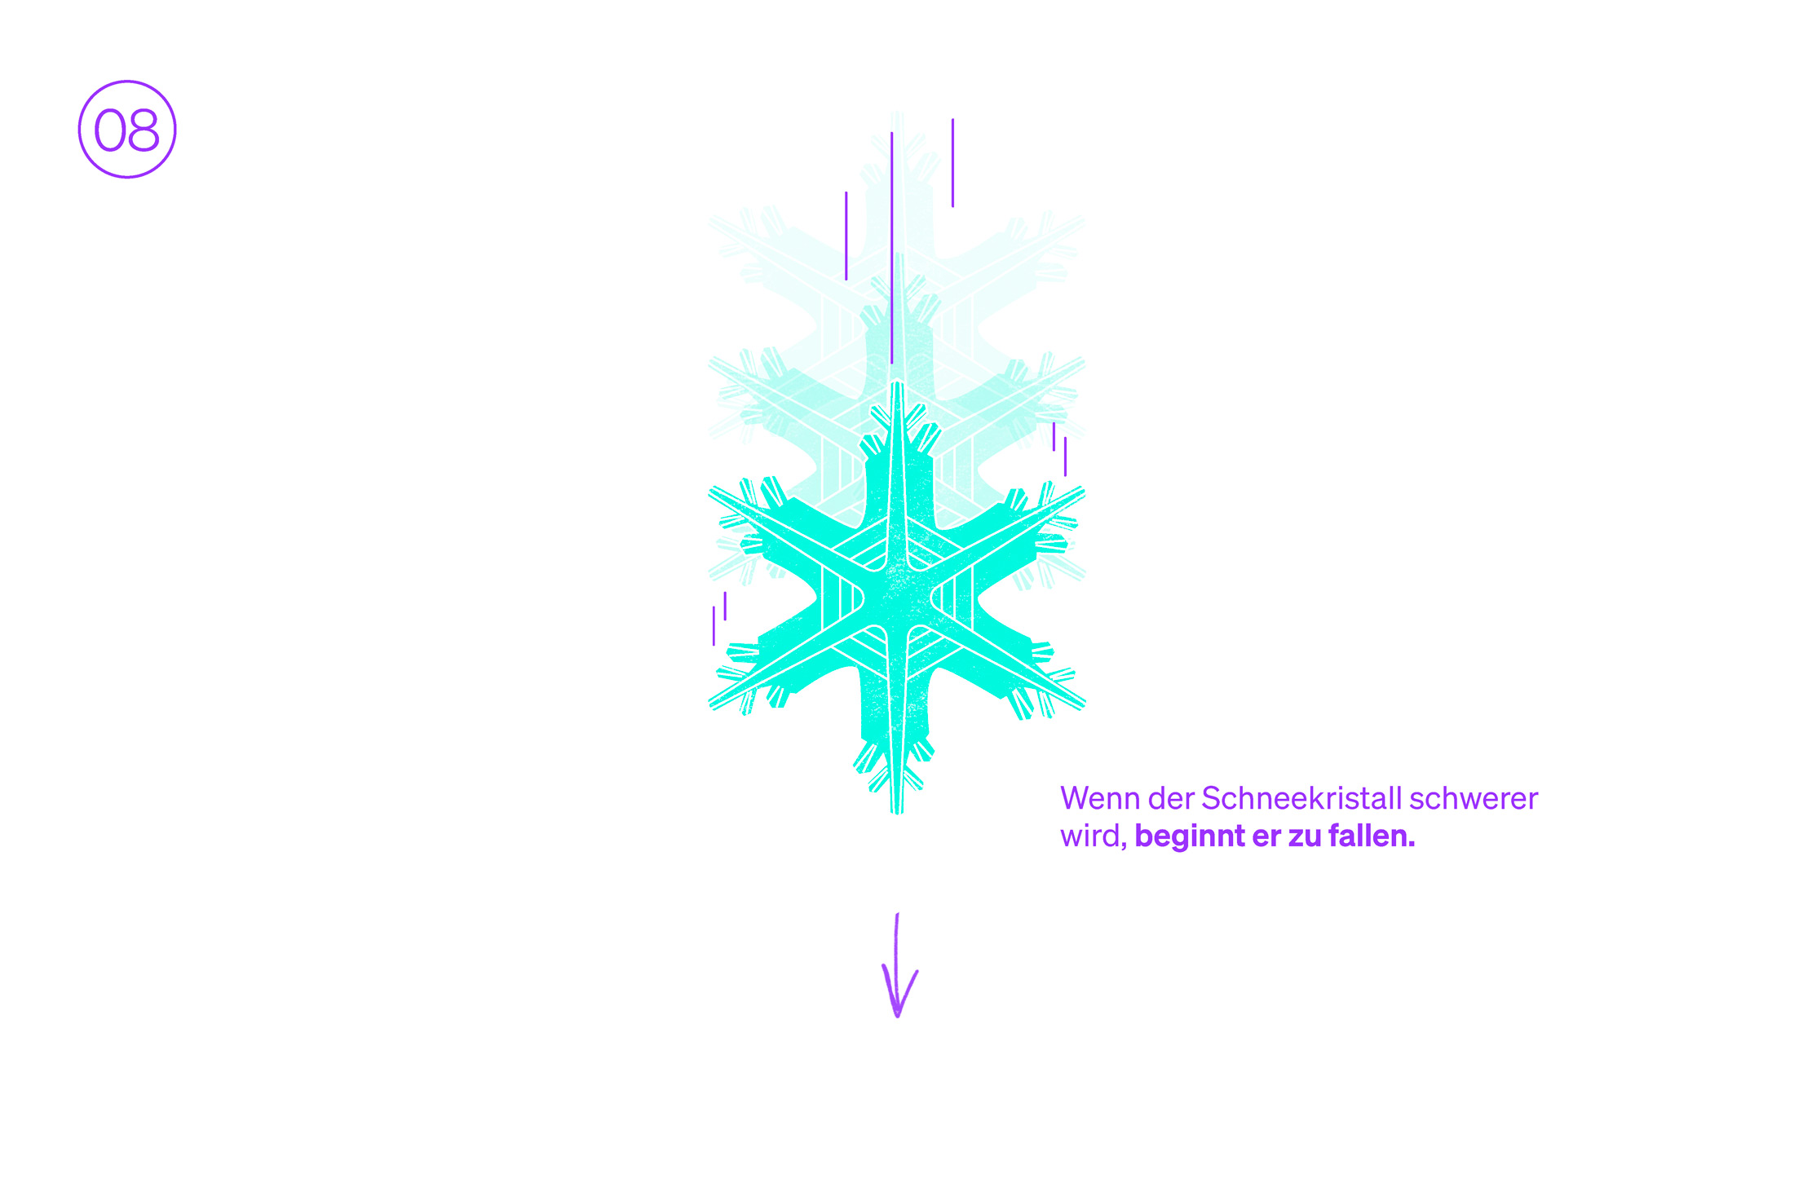
Wie entsteht Schnee?
Schneeflocke
Schneekristalle wachsen in der Wolke immer weiter.
Werden sie noch schwerer, fallen sie aufgrund der Schwerkraft nach unten.
Bei Fall verhaken sie sich in der Luft ineinander und bilden Schneeflocken.
© snow institute
Notes:
Diese Schneekristalle wachsen in der Wolke kontinuierlich an. Werden sie zu schwer, fallen sie dann der Schwerkraft folgend nach unten. Dabei werden sie oft von Winden aufgewirbelt. Dadurch verhaken sie sich, bleiben hängen und bilden somit die Schneeflocke. Da diese noch schwerer ist, fällt diese dann zu Boden.

Slide 16
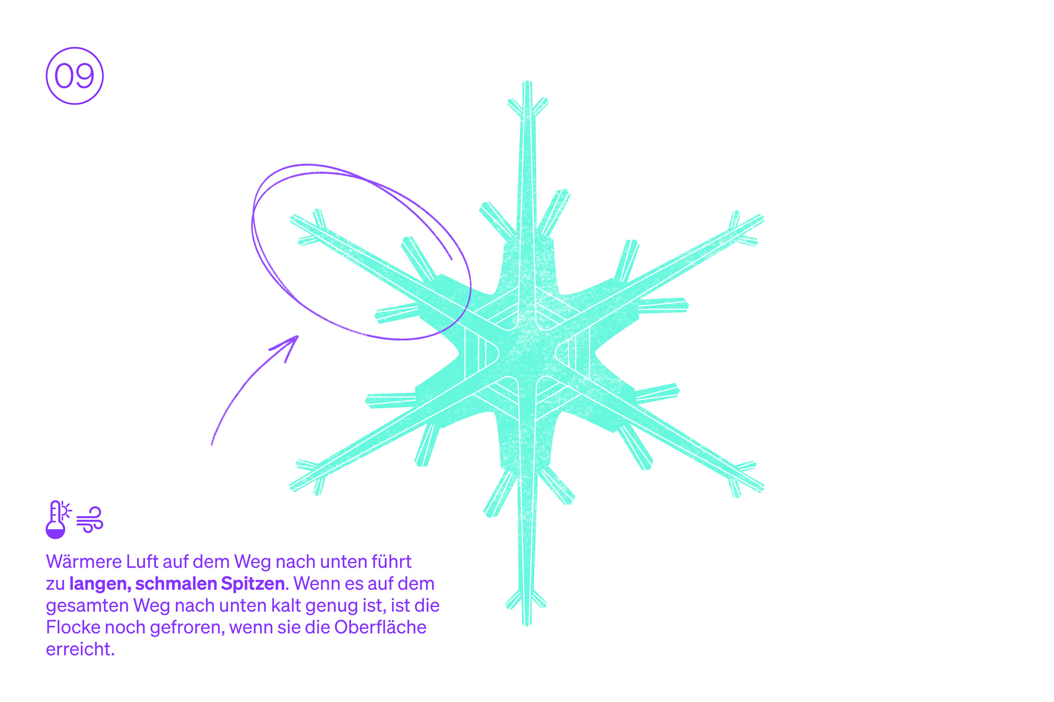
Wie entsteht Schnee?
© snow institute
Notes:
Es müssen sich nicht immer Schneeflocken bilden – der Schneekristall kann es auch in seiner „Ursprungsform“ bis zum Boden schaffen.

Slide 17
01 Was ist Schnee?
02 Aggregatzustände von Wasser
03 Wie entsteht Schnee?
04 Warum hat ein Schneekristall (fast) immer gleich viele Arme?
05 Warum ist Schnee weiß?

Slide 18
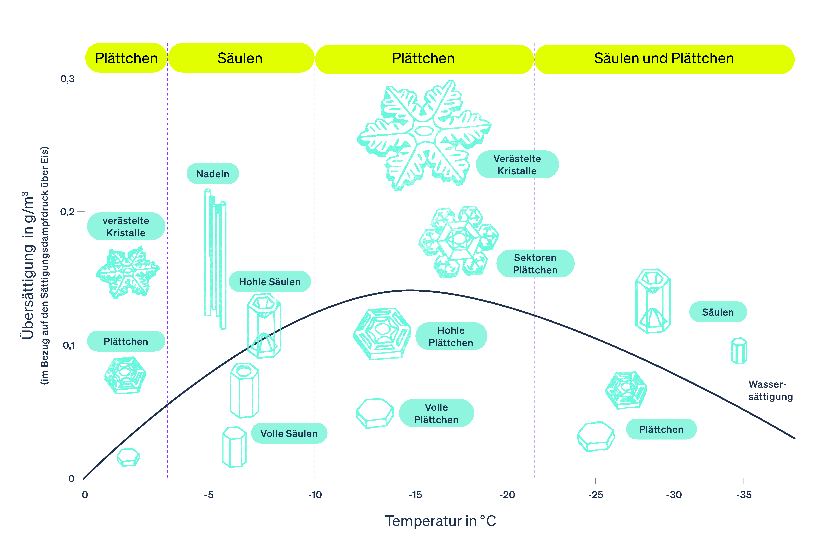
Warum hat ein Schneekristall immer gleich viele Arme?
Schneekristalle
unterschiedliche Formen und Strukturen
aber immer gleich viele Ecken / Arme
Wie viele sind es?
© snow institute
Notes:
Abhängig von Luftfeuchtigkeit und Temperatur können Schneekristalle zwar unterschiedliche Formen und Strukturen haben (siehe Grafik) – sie haben aber immer gleiche viele (sechs) Ecken.

Slide 19
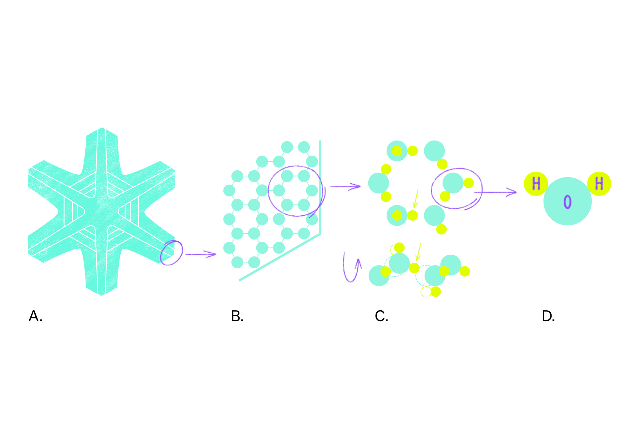
Warum hat ein Schneekristall immer sechs Arme?
immer gleiche Anordnung der Wassermoleküle bei der Bildung des Schneekristalls
© snow institute
Notes:
Warum ordnen sich die Wassermoleküle immer gleich an?
Schneekristalle haben aufgrund der Molekularstruktur von Wasser eine sechseckige Form. Die sechseckige Form entsteht durch die Art und Weise, wie Wassermoleküle bei der Bildung von Schneekristallen angeordnet sind. Da Schnee gefrorenes Wasser ist, besteht ein Schneekristall aus Wassermolekülen. Dieses wiederum besteht aus einem Sauerstoffatom, das von zwei Wasserstoffatomen umgeben ist. Bei der Bildung eines Schneekristalls ordnen sich die Wassermoleküle in einem regelmäßigen Muster an und bilden eine sechseckige Struktur.
Die sechseckige Form entsteht durch die Bindungswinkel der Wassermoleküle zueinander. Die Winkel zwischen den Wasserstoffatomen und dem Sauerstoffatom im Wassermolekül betragen ungefähr 104,5 Grad. Bei der Kristallisation des Wassers passen die Wassermoleküle aufgrund dieser Winkel am besten in eine hexagonale (sechseckige) Struktur.

Slide 20
01 Was ist Schnee?
02 Aggregatzustände von Wasser
03 Wie entsteht Schnee?
04 Warum hat ein Schneekristall (fast) immer gleich viele Arme?
05 Warum ist Schnee weiß?

Slide 21
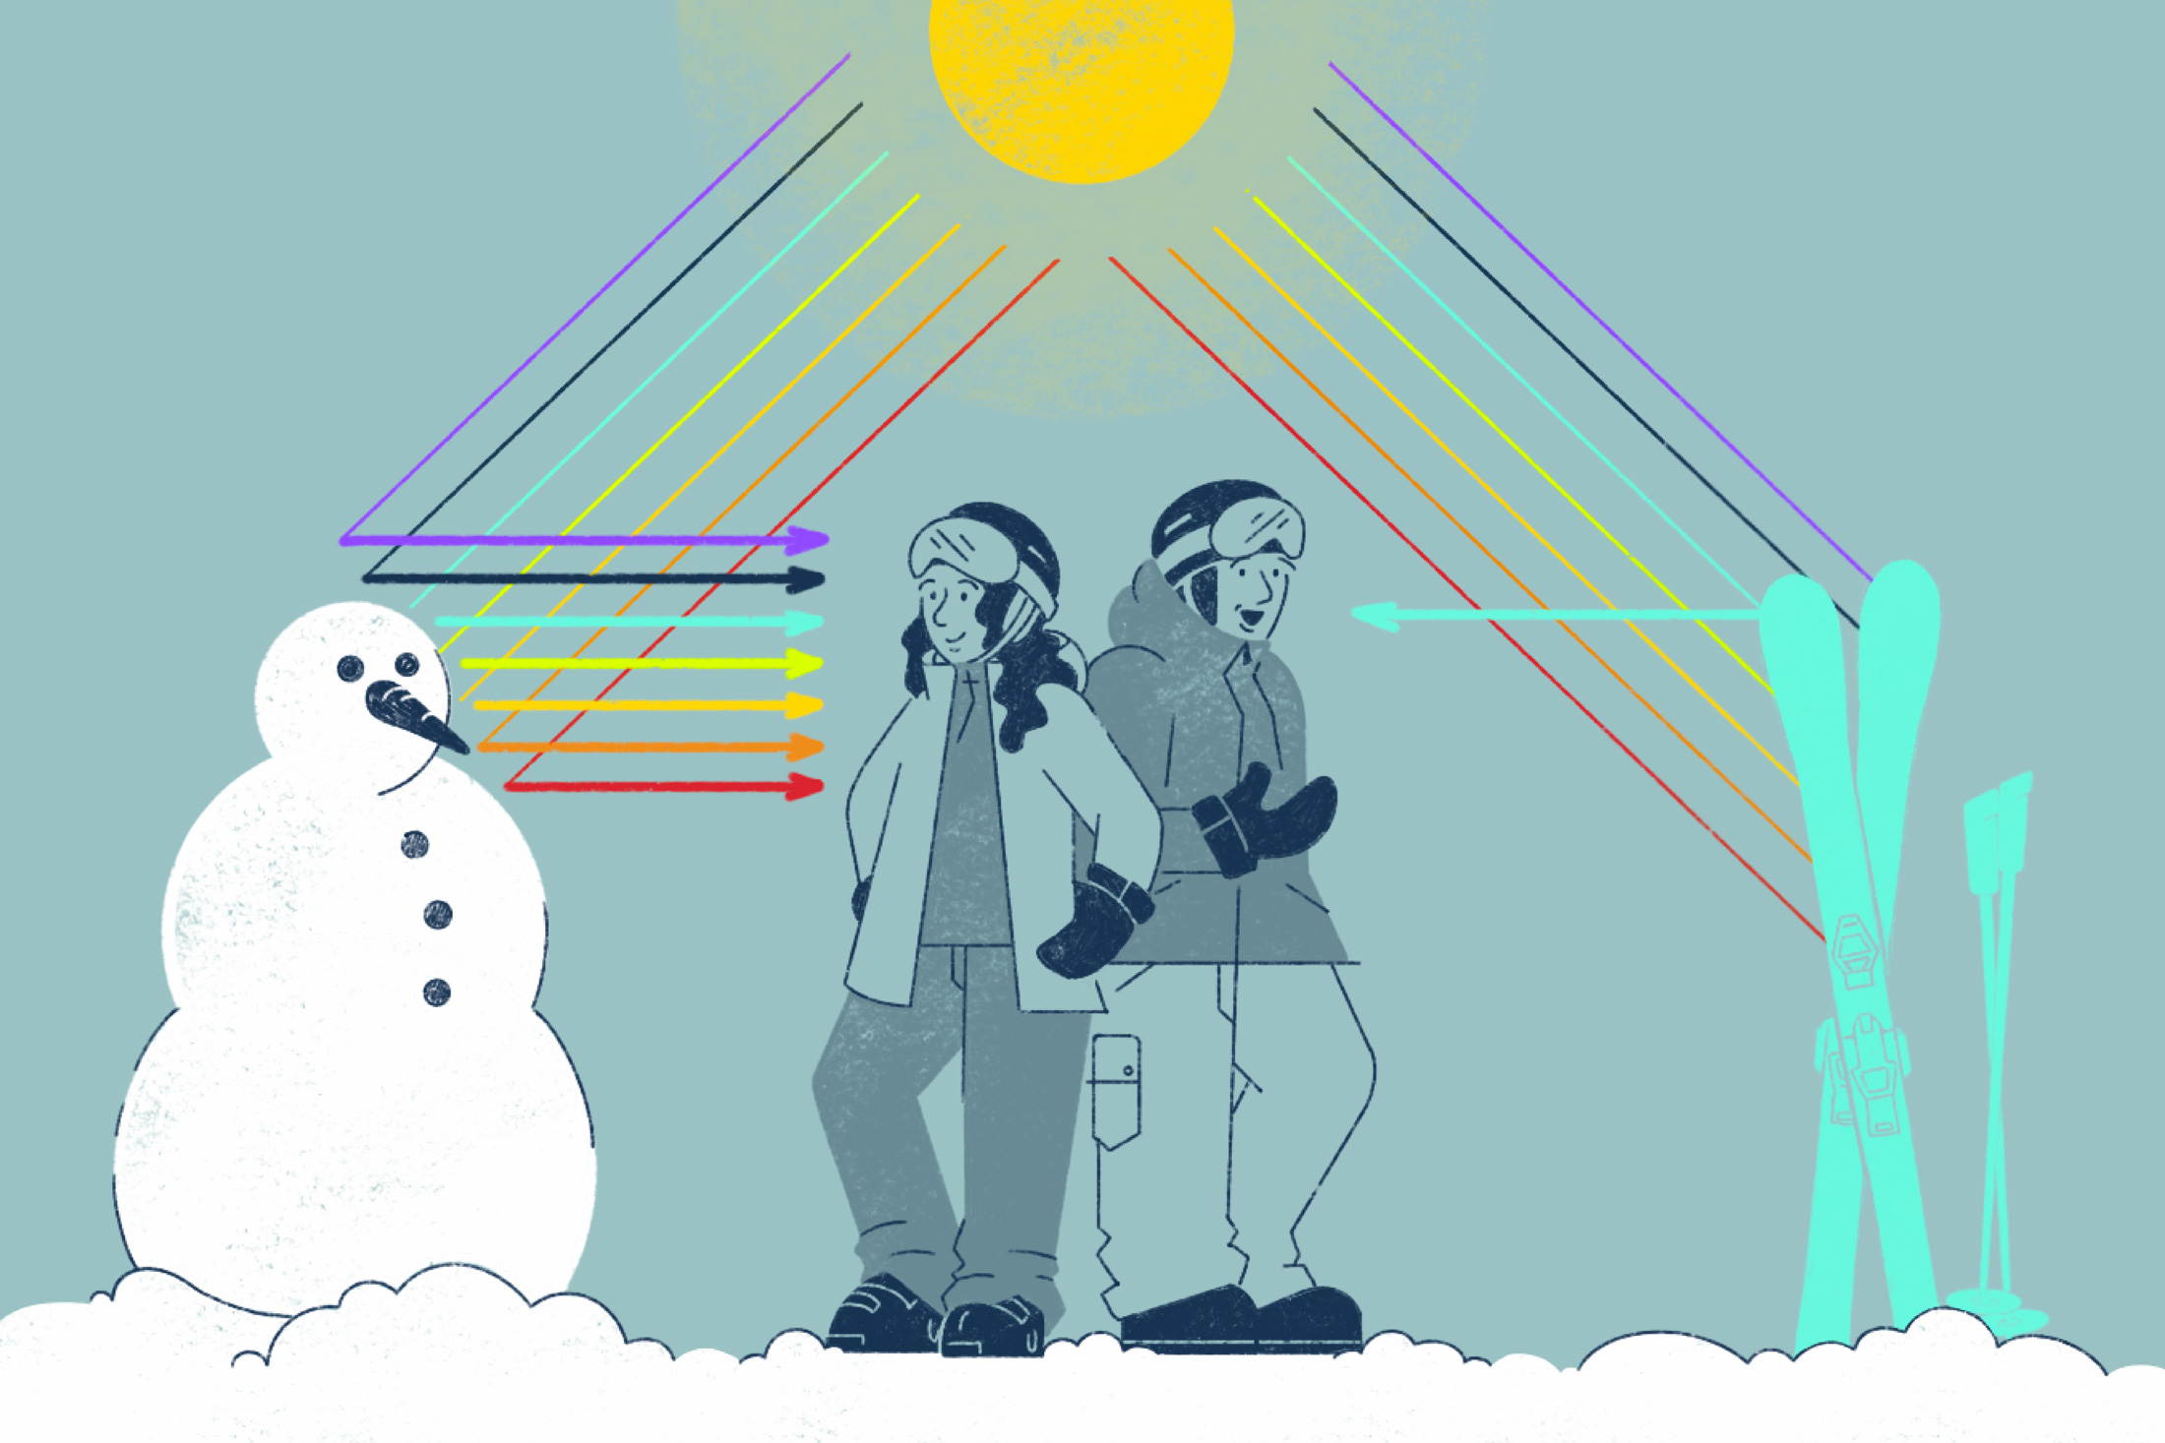
Warum ist Schnee weiß?
Sonnenlicht ist eine Mischung vieler Farben (Regenbogen)
Schnee reflektiert, bricht und streut dieses Licht, wie ein Spiegel
Da es in alle Richtungen reflektiert, werden die Farben gemischt und wir sehen es nur noch als weiß
© snow institute

Slide 22
Analysiere den Schnee selbst Experimente: Schnee entdecken
Notes:
DOWNLOAD UNTER: https://www.snow.institute/experimente-schnee-entdecken/

